Slide 1
《传感器与检测》复习大纲
本复习大纲仅供参考，后面的例题仅给出考题类型范例。考题与例题如有雷同，纯属巧合。一般情况下，几率较小。但可以相信，考题全部涵盖在基本知识点内。
认真准备，全面复习。
（闭卷，120分钟，100分）

Slide 2
题型分布
单选选择题：20个，40分；
简答题：4个，24分；
计算题：4个，36分
考试成绩占总成绩的50%。

Slide 3
传感器与检测技术—课程介绍
绪论
第1章 传感器概述
第2章 检测技术概述
第3章 电阻式传感器
第4章 电容式传感器
第5章 电感式传感器
第6章 磁电感式传感器
第7章 压电式式传感器
第8章 温度传感器
第9章 光电式传感器
第10章 数字式传感器
第11章 固态图像传感器
第12章 智能传感器
第13章 其他类型传感器
第14章 检测系统设计
第15章 检测系统设计实例

Slide 4
一、基本知识点
1、基本概念（名词解释）
传感器；检测；测量；计量；测试；误差；
系统误差；随机误差；粗大误差；精度；准确度；精确度；测量不确定度；
调制；解调；调频；采样；保持；滤波；
电阻应变效应；电涡流效应；磁阻效应；霍尔效应；压电效应；热电效应；光电效应；
微传感器；莫尔条纹；热释电效应；智能传感器，微传感器；

Slide 5
2、传感器分类（掌握其工作原理）
电阻应变片；（金属应变片、半导体应变片）
电容传感器（变极距、变面积、变介电常数、差动） ；
电感传感器（差动，自感、互感、电涡流） ；
磁敏传感器；（磁阻、磁敏二极管、磁敏三极管）
压电传感器（石英晶体；压电陶瓷；）
热电传感器（金属热电阻、热敏电阻、热电偶、AD590、DS18B20）；

Slide 6
气敏传感器（SnO2、TGS109、MQS2B、QM-J1）；
湿敏传感器（氯化锂、氧化镁复合氧化物二氧化钛、四氧化三铁）；
光栅传感器（辩向、细分）；
光电传感器（光电阻、光电管、光电池、光电倍增关、光敏二极管、光敏三极管）；

Slide 7
3、测量电路
直流平衡电桥；（电阻）
交流平衡电桥；（电容、电感）
电荷放大器；（压电晶体：电荷）
相敏电路；（震动、位移、加速度）
辩向电路；（位移方向）
细分电路；（整数倍频）
差动电路；（测量差模信号）
放大电路；（差动放大、前置放大、程控放大…）
采样保持电路
滤波电路（低通高通带通，有源、无源）

Slide 8
4、误差分析和数据处理
误差分类；
系统误差的判别；
系统误差消除或减小的方法；
最小二乘法；
测量不确定度的评定；

Slide 9
5、基本检测系统
应变片检测静压力；应变片检测振动；
差动电容检测位移；差动电容检测振动；
电感测量位移；电感测量振动；
热电偶、热电阻测量温度；
光电、霍尔、磁电、光纤测量转速；
光敏、湿敏、气敏报警电路；

Slide 10
二、例题
选择题和简答题请参考PPT上面的题目
…
1、金属丝应变片在测量构件的应变时，电阻的相对变化主要由 ( ) 来决定的。
A、贴片位置的温度变化 B、 电阻丝几何尺寸的变化
C、电阻丝材料的电阻率变化 D、外接导线的变化
2、不能用涡流式传感器进行测量的是 ( ) 。
A、位移 B、材质鉴别 C、探伤 D、 非金属材料
3、通常所说的传感器核心组成部分是指：（ ）
A、敏感元件和传感元件 B、敏感元件和转换元件
C、转换元件和调理电路 D、敏感元件、调理电路和电源
4、为提高电桥的灵敏度，可采取的方法是：（ ）。
A、半桥双臂各串联一片电阻应变片； B、半桥双臂各并联一片电阻应变片；
C、适当提高电桥的电源电压； D、增大应变片的初始电阻值。

Slide 11
1、传感器的主要组成部分以及每一部分的作用？
2、分析霍尔效应产生的原因？如何消除不等位电势？
3、什么是系统误差？系统误差产生的原因是什么？如何减小系统误差？
4、电容传感器工作原理是什么，测量的主要参数有哪些？

Slide 12
计算题1、用镍铬-镍硅势电偶测量某低温箱温度，把热电偶直接与电位差计相连接。在某时刻，从电位差计测得热电热为0.66mv，此时电位差计所处的环境温度为11℃，试求该时刻温箱的温度是多少度？
镍铬-镍硅热电偶分度表
t℃ | 0 | 1 | 2 | 3 | 4 | 5 | 6 | 7 | 8 | 9
 | 热电动势(mv)
-20 | -0.77 | -0.81 | -0.84 | -0.88 | -0.92 | -0.96 | -0.99 | -1.03 | -1.07 | -1.10
-10 | -0.39 | -0.43 | -0.47 | -0.51 | -0.55 | -0.59 | -0.62 | -0.66 | -0.70 | -0.74
-0 | -0.00 | -0.04 | -0.08 | -0.12 | -0.16 | -0.20 | -0.23 | -0.27 | -0.31 | -0.35
+0 | 0.00 | 0.04 | 0.08 | 0.12 | 0.16 | 0.20 | 0.24 | 0.28 | 0.32 | 0.36
+10 | 0.40 | 0.44 | 0.48 | 0.52 | 0.56 | 0.60 | 0.64 | 0.68 | 0.72 | 0.76
+20 | 0.80 | 0.84 | 0.88 | 0.92 | 0.96 | 1.00 | 1.04 | 1.08 | 1.12 | 1.16
解：t₀=11℃
E(t, t₀)=0.66mv
E(t, t₀)=E(t,0)-E(t₀,0)
E(t,0)= E(t, t₀)+ E(t₀,0)
查表：E(t₀,0)＝E(11,0)＝0.44mv
E(t,0)= E(t, t₀)+ E(t0,0)=0.44+0.66=1.10mv
查表：t＝27.5℃

Slide 13
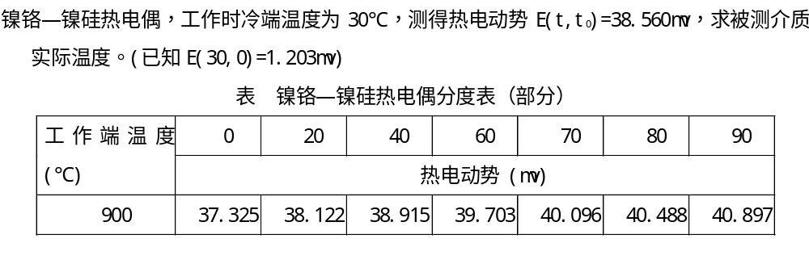

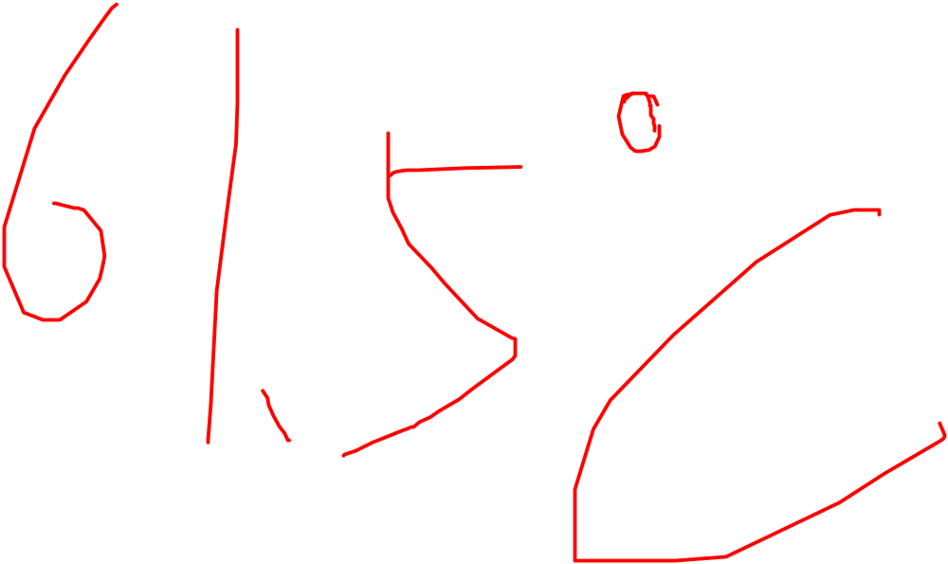

Slide 14
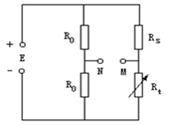
2、图示为热电阻桥式测温电路，测温范围为0℃～200℃，其中R_{t}=10(1+0.02t)kΩ为感温热电阻，Rs为常值电阻，R₀=10kΩ，E为工作电压，M、N两点间的电位差为输出电压。问：
(1)如果0℃时电路输出电压为零，常值电阻Rs取多少？
(2)采用上述常值电阻值，如果该测温电路的平均灵敏度达到15mV/℃，其工作电压E应取多少？
（1）在t＝0℃时，系统输出为0，说明系统此时处于平衡状态，那么由平衡电桥知：
Rs=Rt=10(1+0.02t)=10欧姆（其中t＝0）
（2）由题知道：
U_{MN}＝E×（Rt－Rs）/4
系统灵敏度为15mv/℃，则说明系统温度每变化1℃，系统输出15mv。那么：
E＝4 U_{MN}/（Rt－Rs）＝4×15×10/(10(1+0.02*1)-10)=3000mv=3V

Slide 15
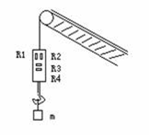
有一吊车的拉力传感器如图所示。其中电阻应变片R1、R2、R3、R4贴在等截面轴上。已知R1、R2、R3、R4标称阻值均为120Ω，桥路电压为2V，物重m引起R1、R2变化增量为1.2Ω。
（1） 画出应变片组成的电桥电路。
（2）计算出测得的输出电压和电桥输出灵敏度。
（3）说明R3、R4起到什么作用？

Slide 16
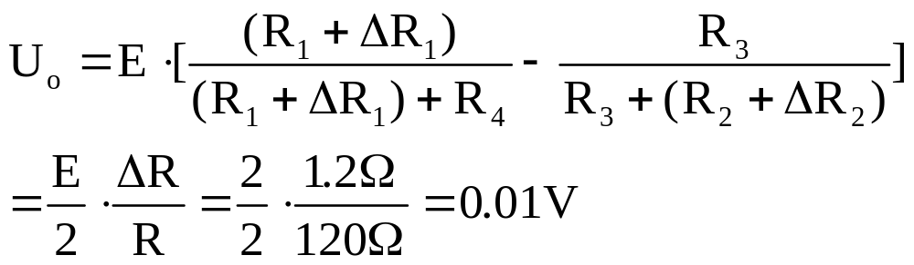
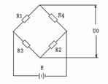
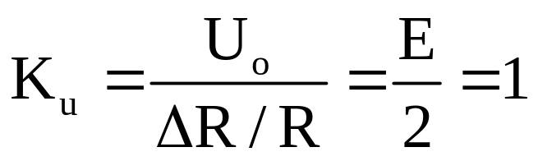
解：①采用半桥电路：
②
③ R3、R4可以进行温度补偿。

Slide 17
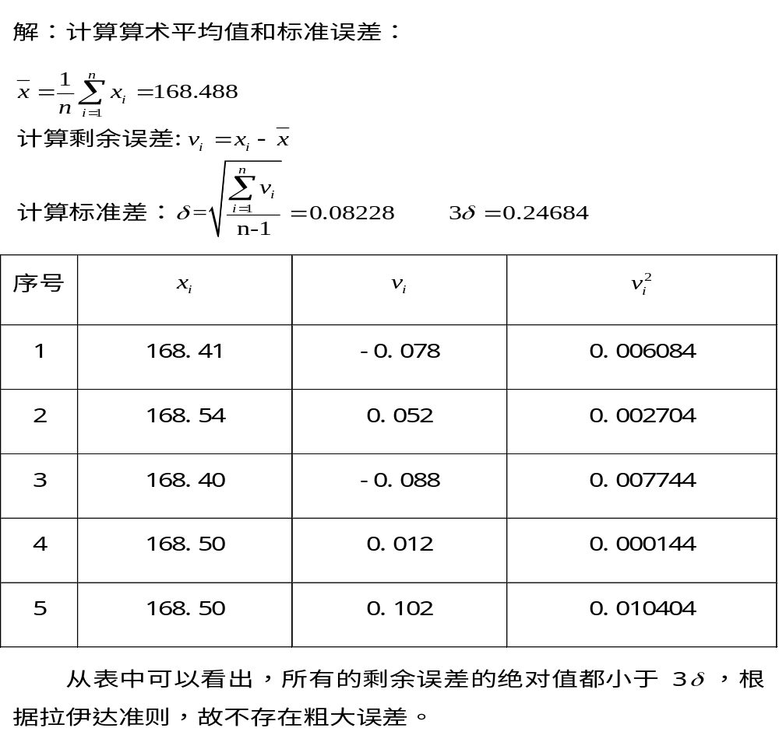
3、测量某电路电流共五次，测量数据分别为：168.41、168.54、168.40、168.50、168.59，，判定该组测量时候存在粗大误差？如有，求出并去掉该数据后，计算测量值的算术平均值和标准差。

Slide 18
电容式传感器
例题：有一台变间隙非接触式电容测微仪，其传感器的极板半径r=5mm，假设与被测工件的初始间隙d₀=0.5mm。已知试真空的介电常数等于8.854×10⁻¹²F/m，求：
（1）如果传感器与工件的间隙变化量增大△d=10μm，电容变化量为多少？
（2）如果测量电路的灵敏度Ku=100mV/pF,则在间隙增大△d=1μm时的输出电压为多少？

Slide 19
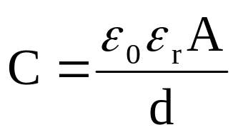
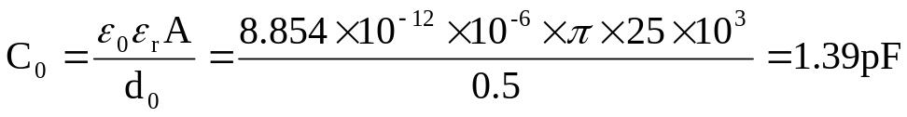
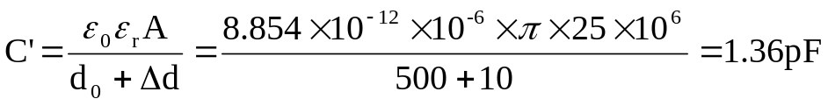

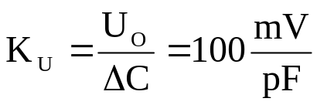
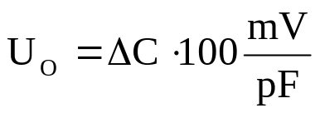
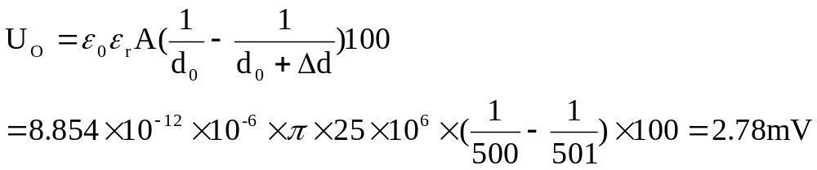
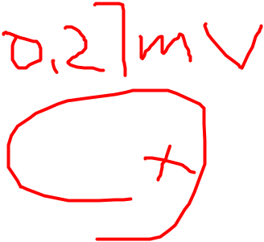
电容式传感器
解：① 电容式传感器的电容量：
则初始电量：
间隙变化后的电容量
则电容的变化为：
②灵敏度：
则：
知识点：原理、测量电路

Slide 20
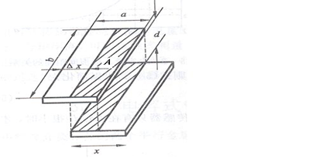
电容式传感器
例题：有一个以空气为介质的变面积型平板电容传感器（见下图）。其中a=16mm,b=24mm,两极板间距为4mm。一块极板分别沿长度和宽度方向在原始位置上平移了5mm，求：
（1）极板未移动时，电容的初始电容值。
（2）极板沿不同方向移动时，传感器的位移灵敏度K（已知空气相对介电常数 ，真空的介电常数 ）。

Slide 21
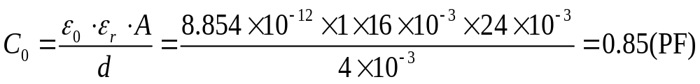
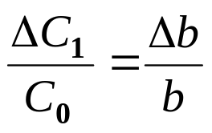
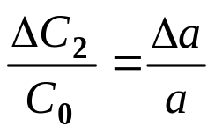
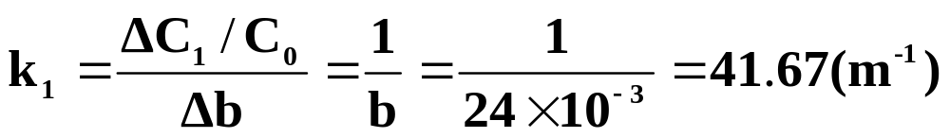
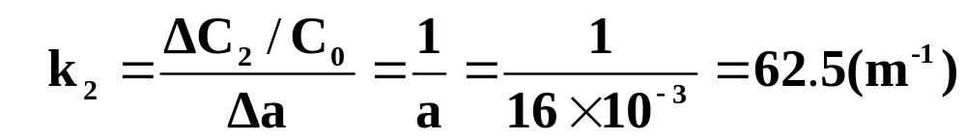
电容式传感器
解：（1）极板未移动时，电容的初始电容值。
（2）当一块极板沿长度方向在原始位置上平移时，有：
当一块极板沿宽度方向在原始位置上平移时，有：
知识点：工作原理

Slide 22
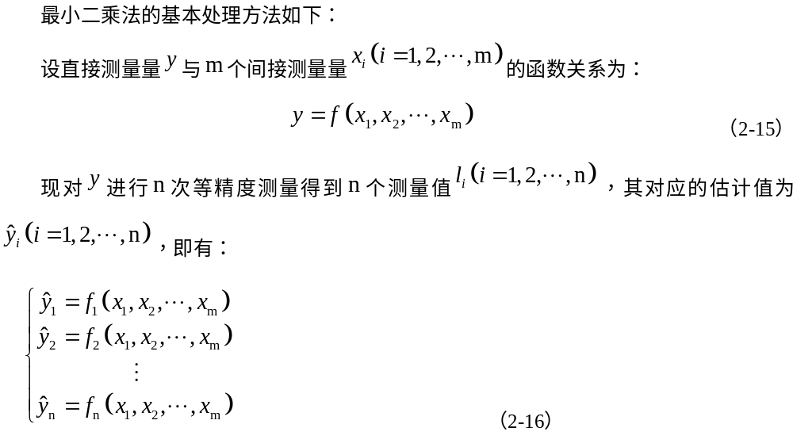
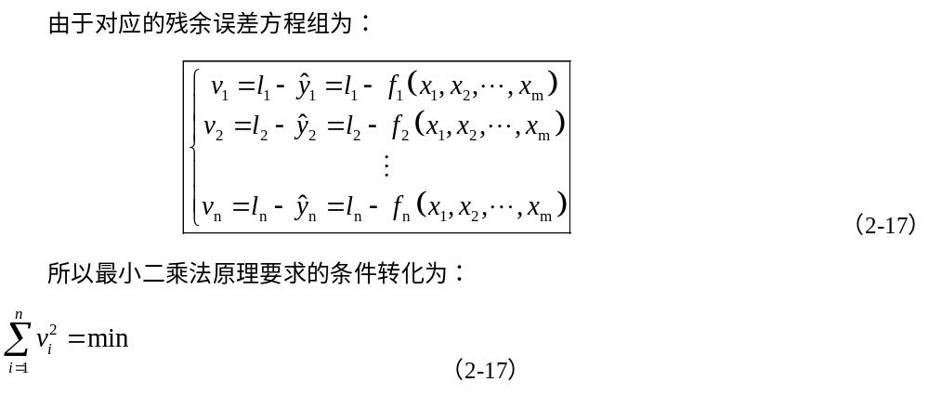
2.5.2 线性回归

Slide 23

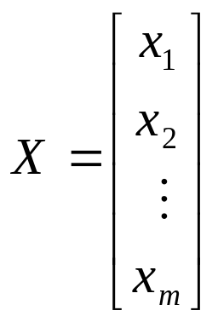
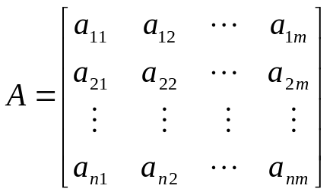
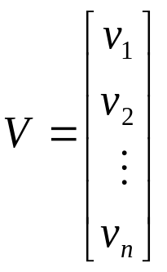
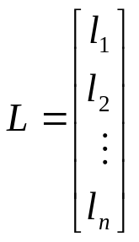
2.5.2 线性回归
  误差方程：

Slide 24
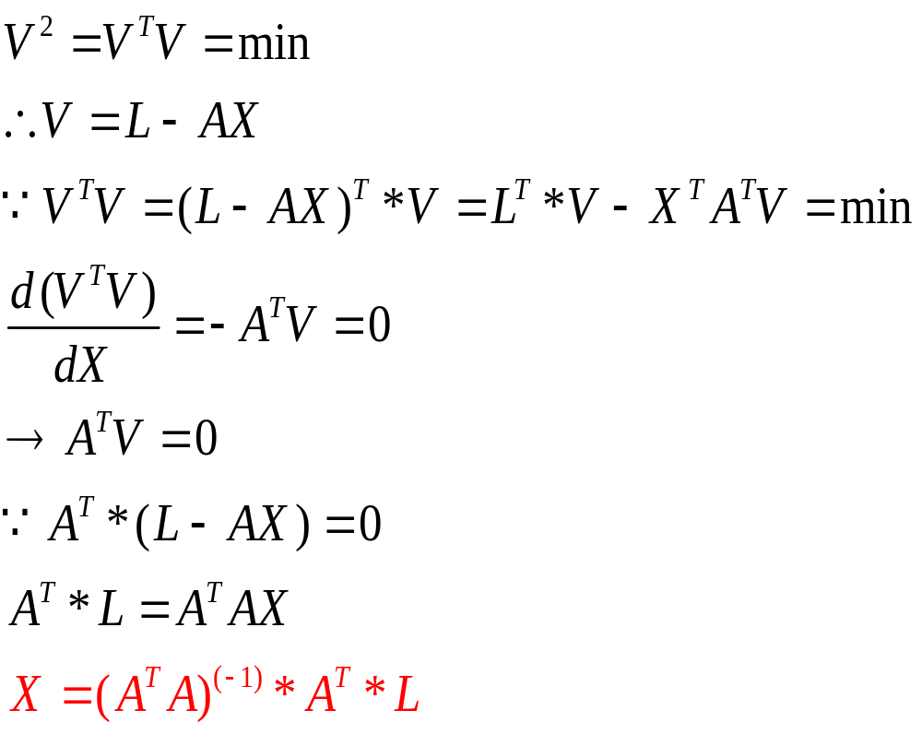
2.5.2 线性回归

Slide 25
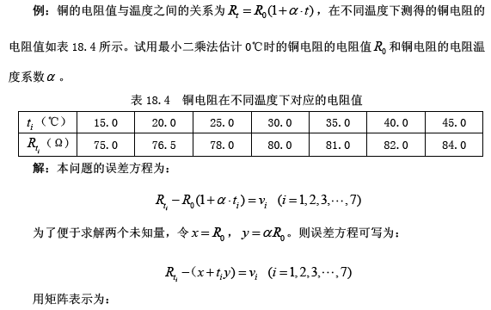
2.5.2 线性回归
举例

Slide 26
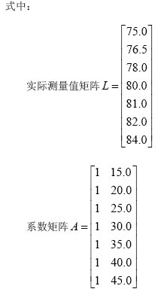
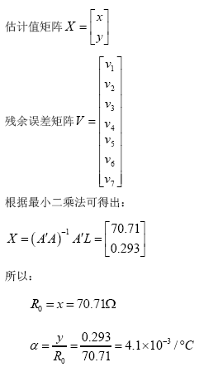
2.5.2 线性回归

Slide 27
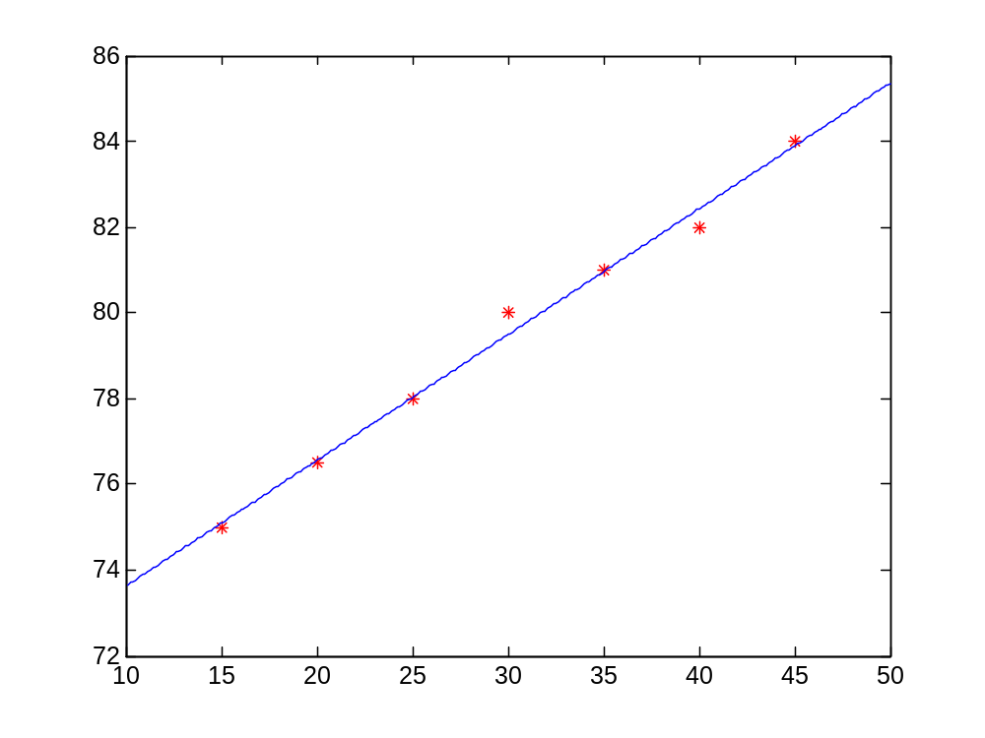
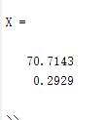
2.5.2 线性回归
利用matlab求解：
clc;clear
L=[75.0;76.5;78.0;80.0;81.0;82.0;84.0];
A=[1,15.0;1,20.0;1,25.0;1,30.0;1,35.0;1,40.0;1,45.0];
X=inv(A'*A)*A'*L
H=[15;20;25;30;35;40;45];
plot(H',L','*r')
t=10:0.1:50;
y=X(1)+X(2)*t;
hold on
plot(t,y);
hold off
Y=70.7143+0.2929x

Slide 28

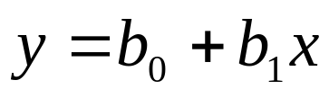

2.5.2 线性回归
一元线性拟合
回归分析：应用数理统计的方法，对实验数据进行分析和处理，从而得出反映变量间相互关系的经验公式，也称回归方程。
线性回归方程（经验公式）的一般形式为：
一元线性回归方程：

Slide 29
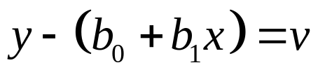
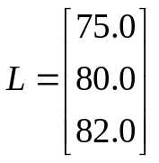
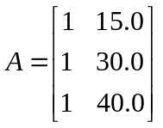
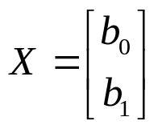
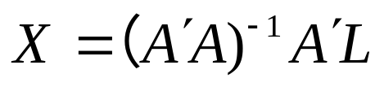
2.5.2 线性回归
例子
X:15.0 30.0 40.0
Y:75.0 80.0 82.0
用一元线性回归建立x与y的关系。

Slide 30
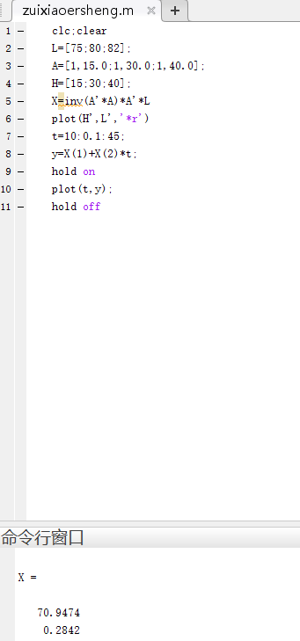
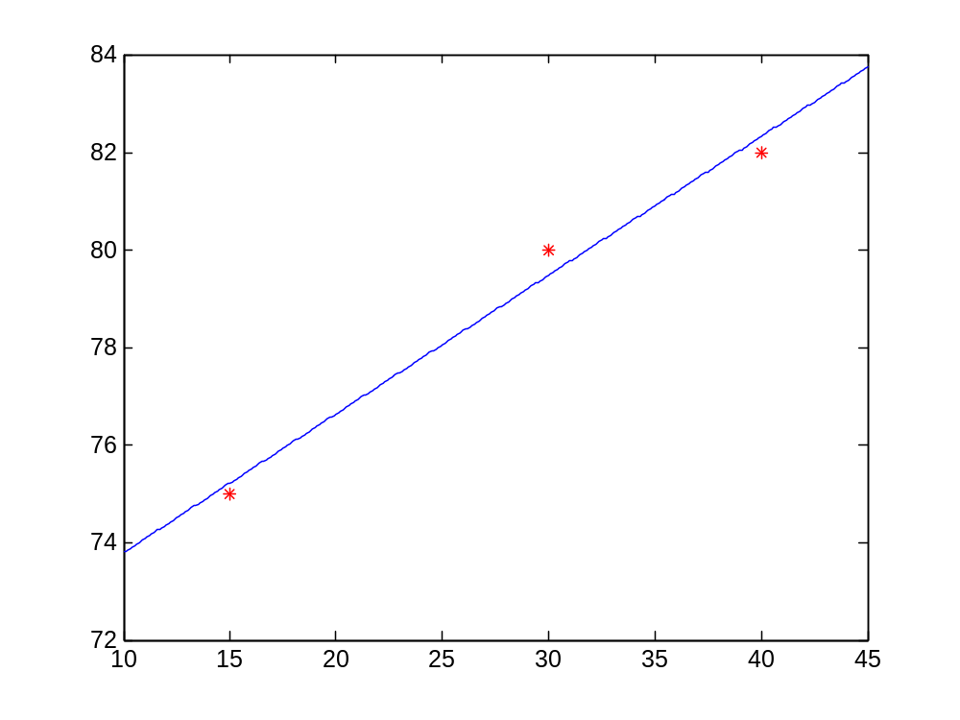
2.5.2 线性回归
clc;clear
L=[75;80;82];
A=[1,15.0;1,30.0;1,40.0];
H=[15;30;40];
X=inv(A'*A)*A'*L
plot(H',L','*r')
t=10:0.1:45;
y=X(1)+X(2)*t;
hold on
plot(t,y);
hold off
Y=70.9474+0.2842x

